Slide 1

苏教版 数学 四年级 上册
8
垂线与平行线
认识射线、直线和角
情景导入
探究新知
课堂练习
课堂小结
课后作业

Slide 2


情景导入
小朋友，这是什么？
线段有什么特点？
线段直直的，
有两个端点，
可以测量出长度，长度是有限的。

Slide 3




探究新知
例 1
这些灯射出的光线都可以看做射线。

Slide 4

把线段的一端无限延长
射线也是直的线，它有一个端点，是无限长的。
就得到一条射线
射线

Slide 5

直线的特点是怎样的？
线段
把线段的两端都无限延长
就得到一条直线
直线没有端点，
是无限长的。
直线

Slide 6

射线、直线和线段相比，有什么相同？有什么不同？
相同点：
线段、射线、直线都是直的。
 | 不 同 点
线段
射线
直线
两个端点
有限长
一个端点
无限长
没有端点
无限长

Slide 7
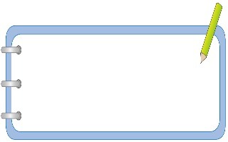
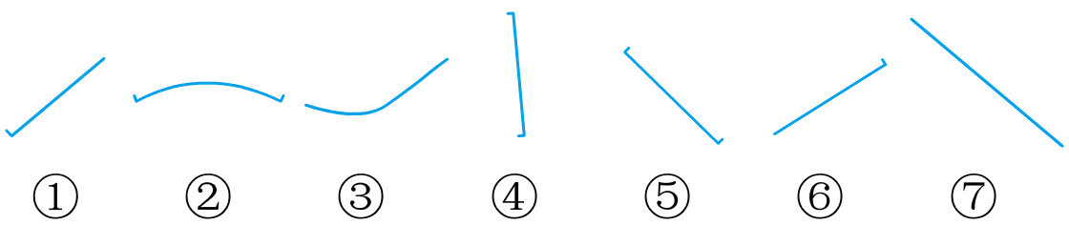
练一练
下面哪些是线段，哪些是射线？直线呢？
射线
线段
线段
射线
直线

Slide 8
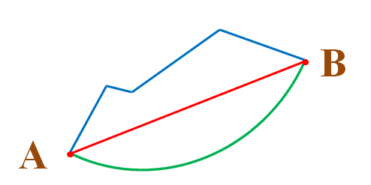
连接A、B两点的三条线，哪一条最短？
连接两点的线段的长度叫做两点间的距离。
试一试
上图中AB两点之间的距离是多少毫米？量一量，说一说。

Slide 9

练一练
在纸上任意画两个点，量出它们之间的距离。

Slide 10
以一点为端点，画两条射线。
例 2
边
从一点引出两条射线所组成的图形叫做角。
顶点
边
你能指出角的顶点和两条边吗？

Slide 11
∠
角通常用符号“ ”表示，读作角。
边
记作:∠1
1
读作:角一
顶点
边

Slide 12

如果有几个角，可分别编上号。
）
1
2
3
记作:∠1
记作:∠2
记作:∠3
读作:角一
读作:角二
读作:角三
你能读出上面的角吗？

Slide 13
练一练
以下面每条射线为一条边，分别画一个角。
2
1
3

Slide 14

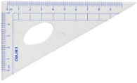

课堂练习
在下面的直线上画出两个点，使这两点之间的距离是4厘米。
想一想,线段和直线有什么关系？

Slide 15
线段与直线的关系。
直线
线段
线段是直线的一部分。
射线与直线的关系是怎样的？
射线
射线是直线的一部分。
线段、射线是直线的一部分。

Slide 16
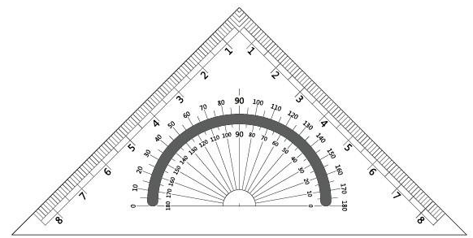
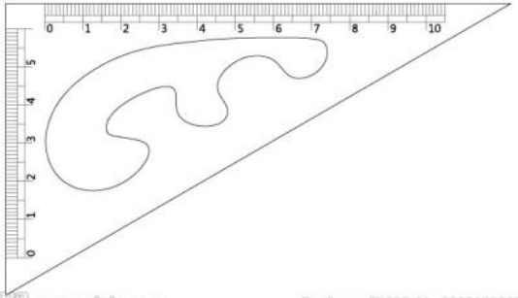
数一数每块三角尺上有几个角，指一指每个角的顶点和边。
顶点
顶点
边
顶点
）
边
边
边
）
）
边
顶点
）
顶点
边
顶点
每块三角尺上有3个角。

Slide 17
数一数下面的图形中各有几个角，填在括号里。
（ ）个角
（ ）个角
6
8

Slide 18

课堂小结
这节课你们都学会了哪些知识？
直线的特征：没有端点，可以向两端延伸，不可以测量长度。
射线的特征：只有一个端点，只能向一端延伸，不可以测量长度。
两点之间，线段最短。
从一点引出两条射线所组成的图形叫做角。这个点叫做角的顶点，这两条射线叫做角的边。角通常用符号“∠”来表示。
连接两点的线段的长度叫做两点间的距离。

Slide 19


课后作业
1.从教材课后习题中选取；
2.从课时练中选取。

Slide 20


伴你成长

Slide 22


更多教学资源持续更新，请关注公众号:凤凰教师

